Slide 1
必修1 分子与细胞
微课时6 细胞（质）膜与细胞核

Slide 2

新课标要求
概述细胞都由质膜包裹，质膜将细胞与其生活的环境分开，能控制物质进出，并参与细胞间的信息交流
阐明遗传信息主要储存在细胞核中

Slide 3
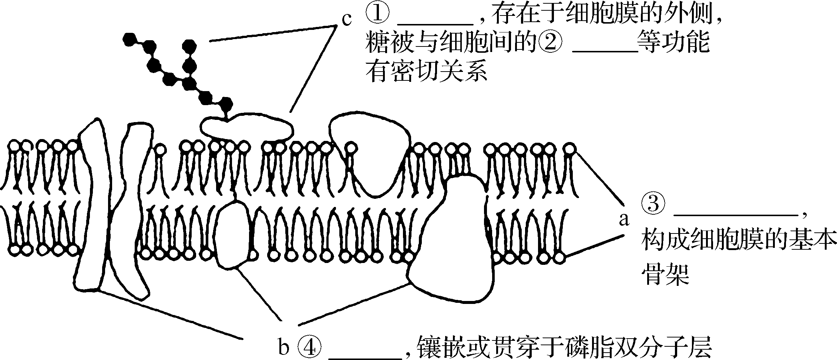
一维过关——过考点
一、 细胞（质）膜的结构和功能
1. 流动镶嵌模型的基本内容
糖蛋白
信息交流
磷脂双分子层
蛋白质
功能越复杂的细胞膜，蛋白质的种类与数量就越多

Slide 4
2. 细胞（质）膜的功能
（1） 将细胞与 （1） 外界 分隔开，保障细胞内部环境 相 对 。
（2） 控制物质 进出 细胞。
（3） 进行细胞间的 信息交流 。
外界环境
相对稳定
进出
信息交流

Slide 5
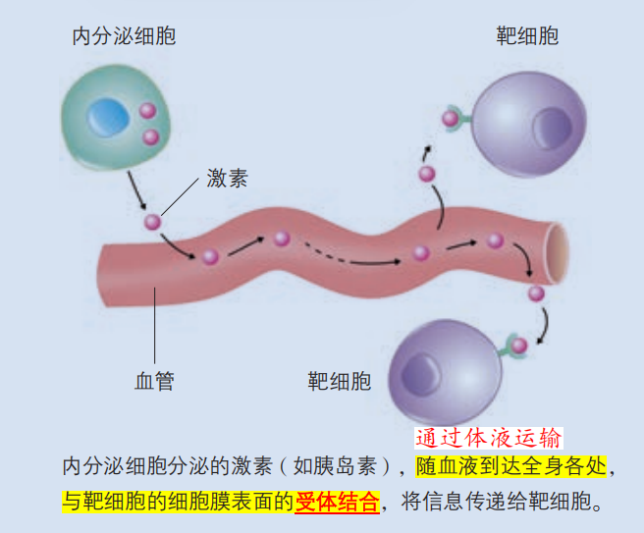
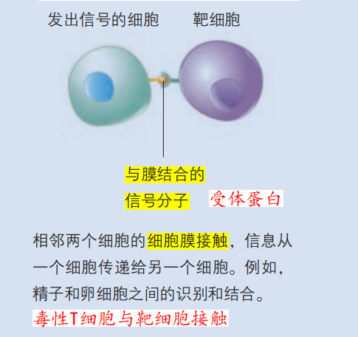
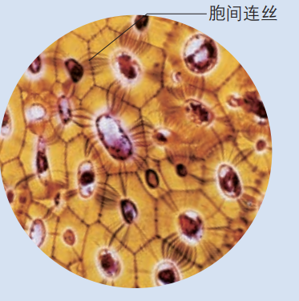
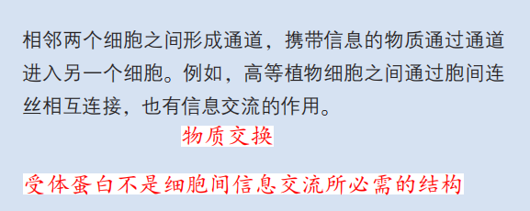

Slide 6
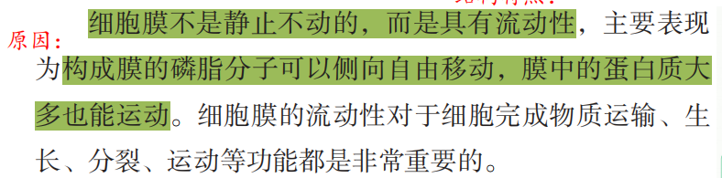
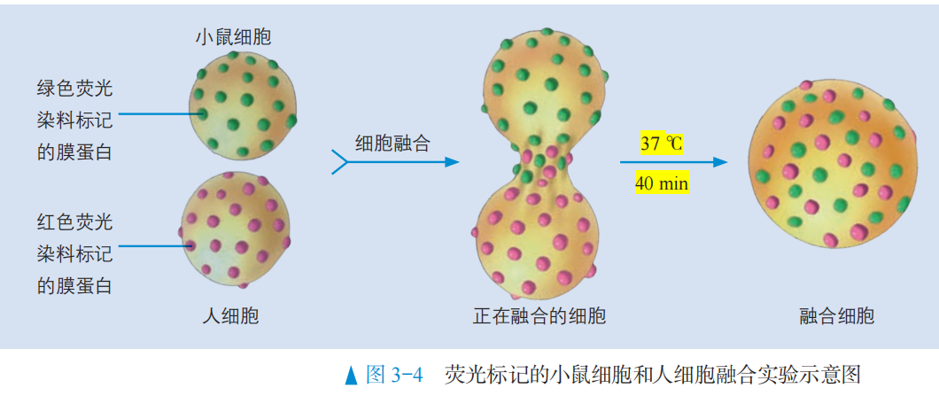
具有一定的流动性
3. 细胞（质）膜的结构特点： 具有一定的流动性 ；

Slide 7
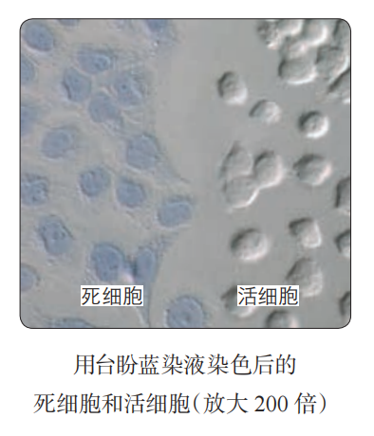
具有选择透过性
3. 细胞（质）膜的功能特性： 具有选择透过性 。

Slide 8
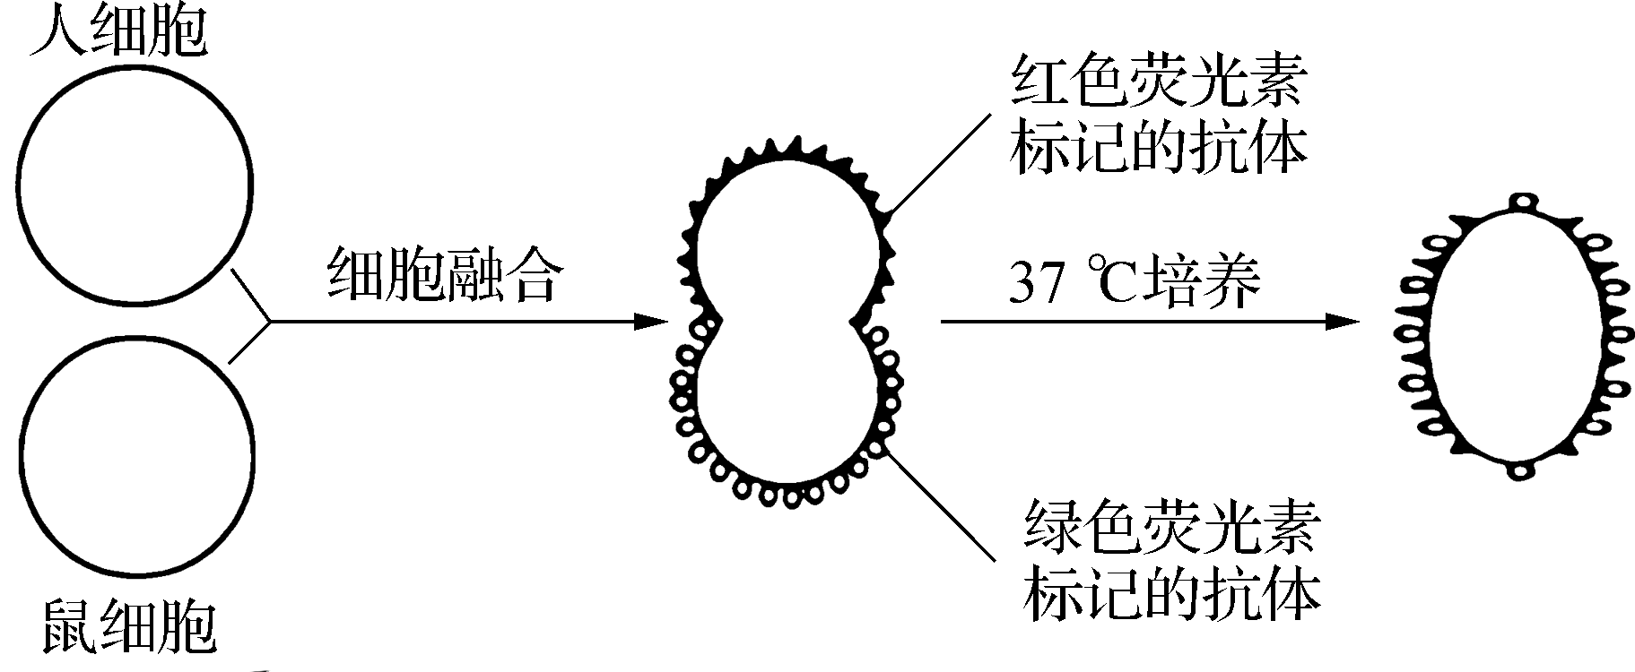
三维过关——过典题
例题1 （2025届·江苏学测合格考）下图是人、鼠细胞融合实验流程示意图，此实验表明细胞质膜具有（ B ）
B
A. 全透性 | B. 流动性
C. 选择透过性 | D. 半透性
解析：科学家用绿色和红色荧光染料标记鼠和人细胞表面的蛋白质，并使之融合，发现两种颜色的荧光均匀分布，实验表明细胞膜具有流动性。

Slide 9
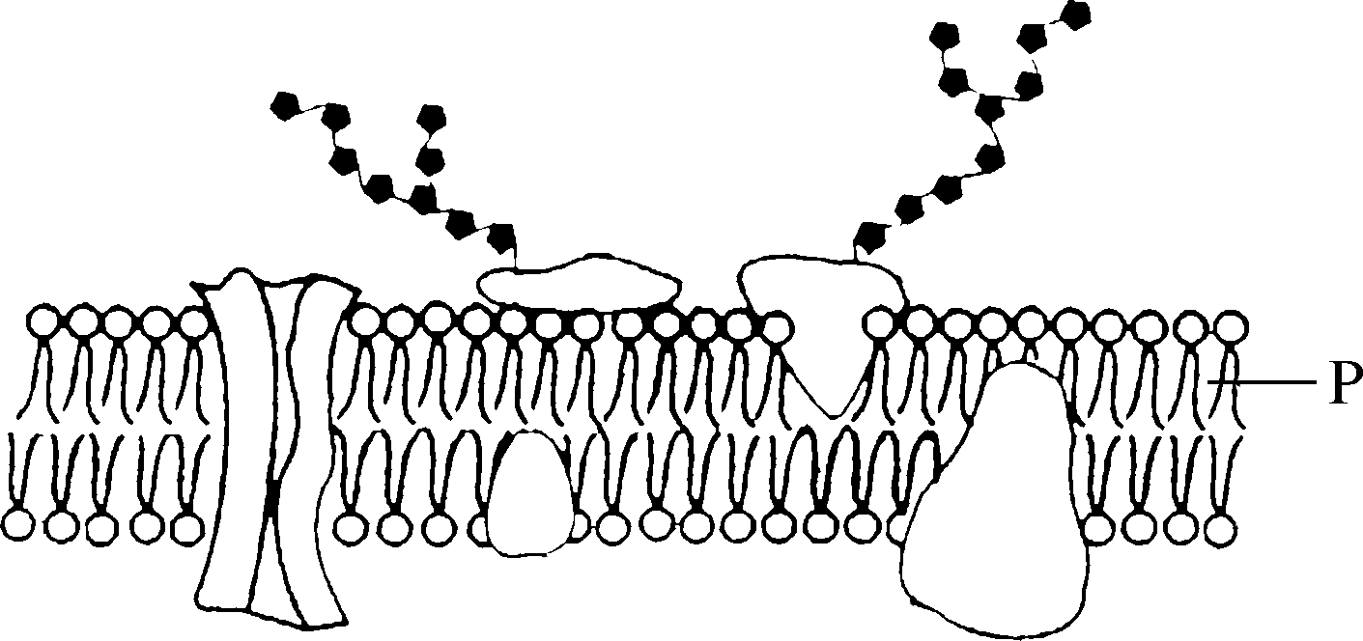
四维过关——合格测
选择题
1. （2024届·江苏学测合格考）右图为细胞膜的结构模型示意图，物质P表示（ A ）
A
A. 磷脂 | B. 蛋白质
C. 糖类 | D. 核酸

Slide 10
2. （2026届·徐州学测合格考模拟）依据流动镶嵌模型，细胞膜的基本支架是（ C ）
C
A. 蛋白质 | B. 糖被
C. 磷脂双分子层 | D. 纤维素

Slide 11
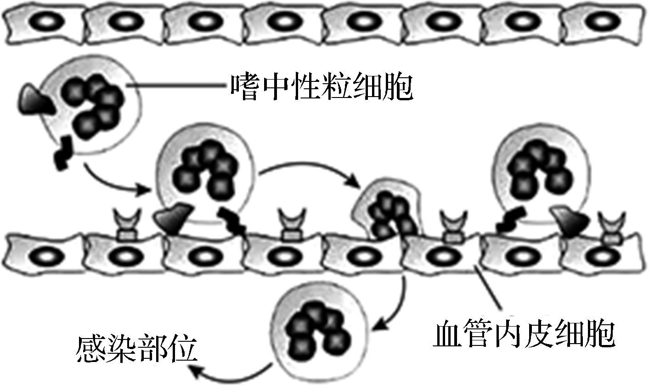
3. （2026届·苏州中学合格考模拟）如图表示发生炎症反应时，嗜中性粒细胞在血管内皮细胞处聚集、穿过血管壁进入感染组织、杀灭病原微生物的过程。该过程反映了嗜中性粒细胞质膜具有（ C ）
C
A. 催化性 | B. 黏附性
C. 流动性 | D. 选择透过性
解析：据图可知，嗜中性粒细胞在血管内皮细胞处聚集、穿过血管壁进入感染组织、杀灭病原微生物的过程，需要通过变形才能穿过血管壁，同时需要通过胞吞过程将病原微生物吞噬消化，整个过程体现了细胞膜具有流动性，C正确。

Slide 12
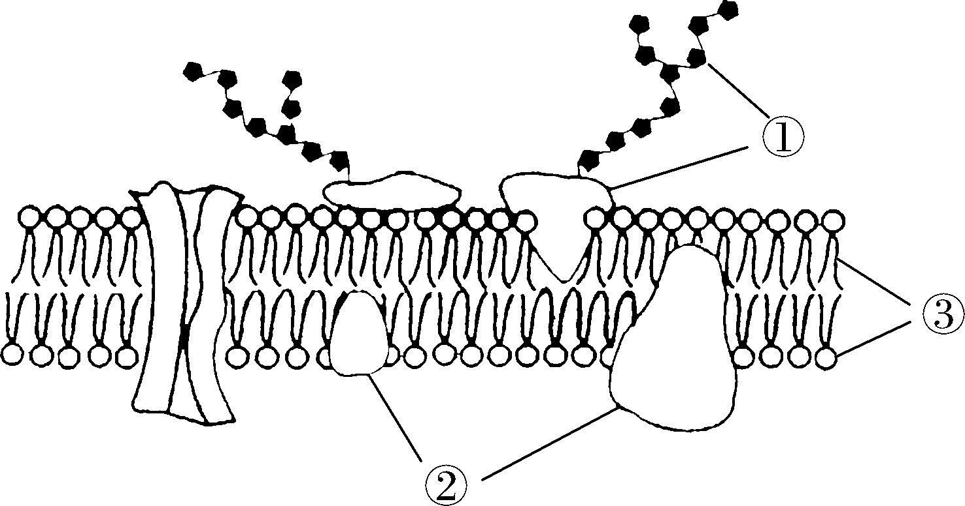
4. （2026届·无锡一中学测合格考模拟）如图是细胞膜的结构模式图，①～③表示构成细胞膜的物质，下列有关说法错误的是（ D ）
D
A. 糖蛋白①参与细胞识别
B. ②与③能相对运动
C. 葡萄糖进入细胞膜需要②的协助
D. ②构成生物膜的基本骨架
解析：③是磷脂双分子层，构成了细胞膜的基本骨架。

Slide 13
5. （2026届·盐城学测合格考模拟）细胞膜是所有细胞都具有的重要结构，功能越复杂的细胞，细胞膜上种类与数量往往越多的成分是（ B ）
B
A. 糖类 | B. 蛋白质 | C. 磷脂 | D. 核酸
6. （2026届·沭阳中学学测合格考模拟）成熟巨核细胞膜表面形成许多凹陷，相邻凹陷的细胞膜在深部融合，使巨核细胞的一部分脱离，形成数量众多的血小板。这一过程体现了细胞膜（ B ）
B
A. 能够控制物质进出细胞 | B. 具有一定的流动性
C. 与细胞间的信息交流有关 | D. 分隔细胞内外环境
解析：相邻凹陷的细胞膜在深部融合，即细胞膜发生融合，这体现了细胞膜具有一定的流动性。

Slide 14
7. （2026届·泰州兴化学测合格考模拟）目前在血液透析中常用的透析膜，根据材料组成，主要分为纤维素基膜和合成高分子膜。血液透析过程主要模拟生物膜的功能特性是（ C ）
C
A. 流动性 | B. 信息交流
C. 选择透过性 | D. 与外界环境分隔开
解析：细胞膜的功能特点是选择透过性。

Slide 15
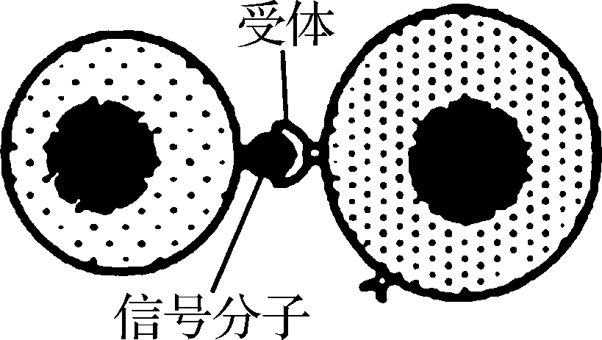
8. （2026届·扬州新华中学学测合格考模拟）作为系统的边界，细胞膜在细胞的生命活动中有多种功能。如图主要表示了细胞膜的何种功能（ C ）
C
A. 将细胞与外界环境分开
B. 控制物质进出细胞
C. 进行细胞间信息交流
D. 进行能量转换

Slide 16
9. （2026届·通州中学学测合格考模拟）下列关于细胞膜结构和功能的叙述，不正确的是（ A ）
A
A. 构成细胞膜的脂质不能流动
B. 细胞膜可控制物质进出细胞
C. 细胞膜的主要成分是脂质和蛋白质
D. 植物细胞可通过胞间连丝交流信息
解析：组成细胞膜的脂质和大多数蛋白质是能够流动的。
C
10. （2026届·淮安学测合格考模拟）细胞核内行使遗传功能的结构是（ C ）
A. 核膜 | B. 核孔 | C. 染色质 | D. 核仁

Slide 17
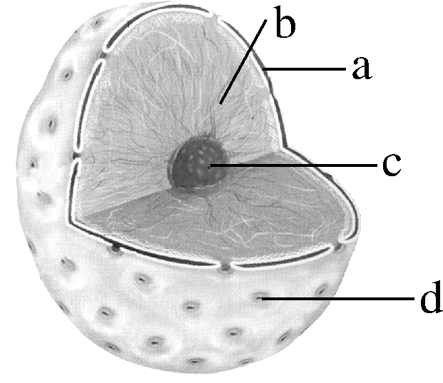
二、 细胞核的结构和功能
1. 细胞核的结构
（1） 填写图中的结构名称
a. 核膜 ，b. 染色质 ，
c. 核仁 ，d. 核孔 。
核膜
染色质
核仁
核孔
（2） 写出图中结构的相应功能
a的功能：把 核内物质 与细胞质分开。
b的功能：是 核内DNA（遗传物质） 的主要载体。
c的功能：与某种 RNA 的合成以及 核糖体的形成 有关。
d的功能：实现核质之间频繁的 物质交换 和 信息交流 。
核内物质
核内DNA（遗传物质）
RNA
核糖体的形成
物质交换
信息交流

Slide 18
2. 细胞核的功能
遗传信息库
（1） 是 遗传信息库 ，是遗传物质储存和复制的主要场所。
细胞代谢和遗传
（2） 是 细胞代谢和遗传 的控制中心。

Slide 19
染色质和染色体的比较表
项目 | 染色质 | 染色体
成分 | 主要由 DNA和蛋白质 组成
特性 | 易被碱性染料染成深色
功能 | 遗传物质的主要载体
时期 | 分裂间期 | 分裂期
形态 | 细长丝状 | 高度螺旋化
联系 | 细胞内同种物质在不同时期的两种表现形态
DNA和蛋白质
细胞内同种物质在不同时期的两种表现形态

Slide 20
二维过关——过易错
易错提醒1 核膜是具有双层膜的结构，但不是具有双层膜的细胞器。
易错提醒2 核孔是RNA和某些蛋白质等大分子运输的通道，但遗传物质DNA不能通过核孔进出细胞核。
易错提醒3 因核糖体的形成与核仁有关，故蛋白质合成旺盛的细胞中常有较大的核仁。
易错提醒4 糖蛋白只位于细胞膜的外侧，参与细胞识别、免疫反应、信息传递、血型决定、神经冲动的传导以及作为激素的受体。

Slide 21
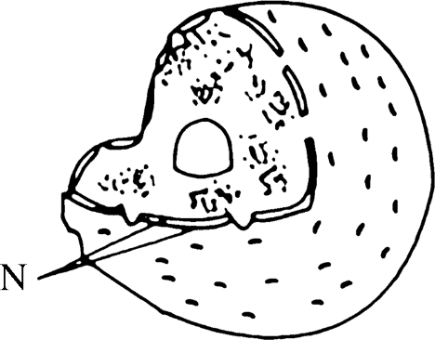
例题2 （2025届·江苏学测合格考）右图是细胞核的结构模式图，其中结构N的名称为（ C ）
C
A. 染色质 | B. 核仁
C. 核膜 | D. 核孔

Slide 22
9. （2026届·通州中学学测合格考模拟）下列关于细胞膜结构和功能的叙述，不正确的是（ A ）
A
A. 构成细胞膜的脂质不能流动
B. 细胞膜可控制物质进出细胞
C. 细胞膜的主要成分是脂质和蛋白质
D. 植物细胞可通过胞间连丝交流信息
解析：组成细胞膜的脂质和大多数蛋白质是能够流动的。
C
10. （2026届·淮安学测合格考模拟）细胞核内行使遗传功能的结构是（ C ）
A. 核膜 | B. 核孔 | C. 染色质 | D. 核仁

Slide 23
D
11. （2026届·徐州学测合格考模拟）细胞代谢和遗传的控制中心是（ D ）
A. 高尔基体 | B. 内质网
C. 中心体 | D. 细胞核

Slide 24
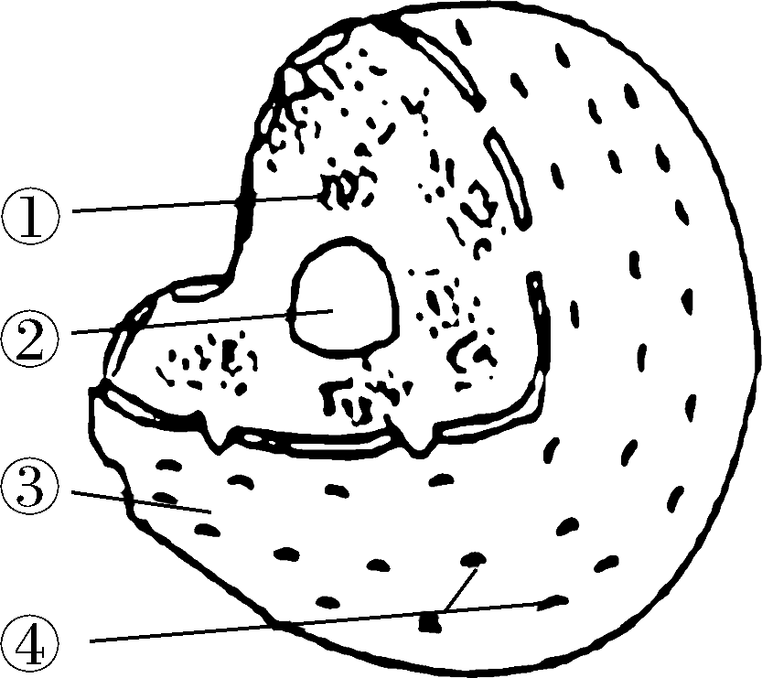
12. （2026届·泰州兴化学测合格考模拟）如图是细胞核模式图，①～④表示细胞核的各种结构。下列叙述正确的是（ B ）
B
A. 蛋白质、核酸等大分子都可以通过④自由进出细胞核
B. 代谢越旺盛的细胞，②越大，④越多
C. ③与细胞膜都是单层膜，均有选择透过性
D. ②是核仁，与某种RNA的合成和中心体的形成有关
解析：蛋白质、RNA等大分子通过④进出细胞核是具有选择性的，A错误；③是核膜，为双层膜，C错误；②是核仁，与某种RNA的合成和核糖体的形成有关，D错误。

Slide 25
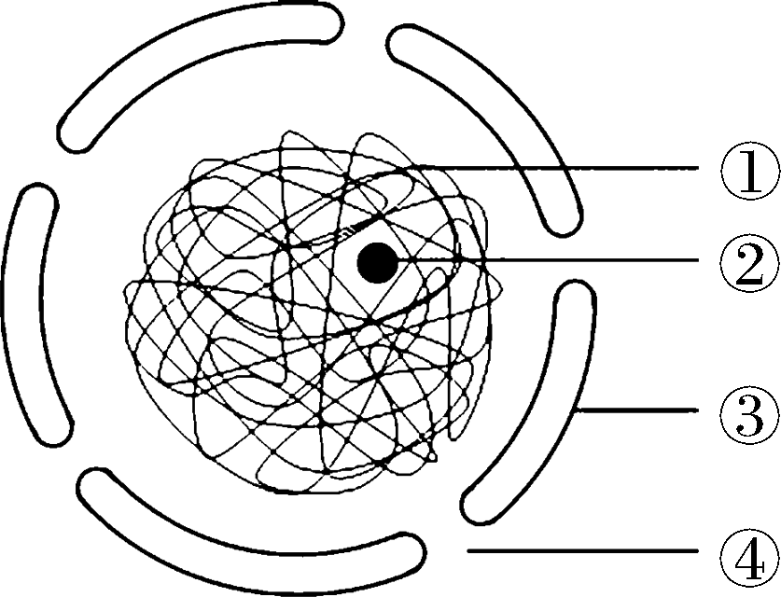
13. （2026届·四市十一校学测合格考模拟）如图为细胞核结构模式图，其中表示染色质的是（ A ）
A
A. ① | B. ② | C. ③ | D. ④
解析：①是染色质、②是核仁、③是核膜、④是核孔。

Slide 26
14. （2026届·通州中学学测合格考模拟）下列不属于细胞核功能的是（ B ）
B
A. 遗传物质储存的场所 | B. 细胞代谢的中心
C. 遗传物质复制的场所 | D. 细胞生命活动的控制中心
解析：细胞核是细胞代谢的控制中心，而非细胞代谢的中心。

